Slide 1
Vitor Junqueira Content & Project Manager

Slide 2
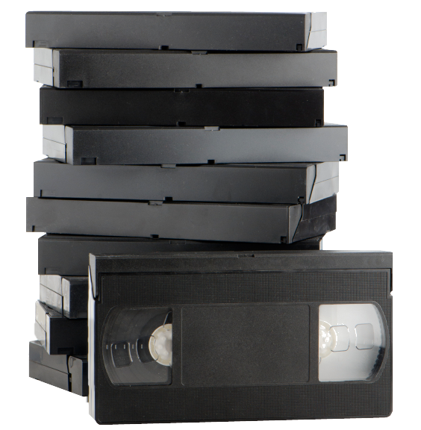
Ceci est une VHS

Slide 3
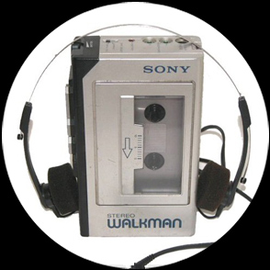
Rupture technologique
nouveau
standard

Slide 4
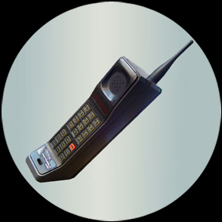
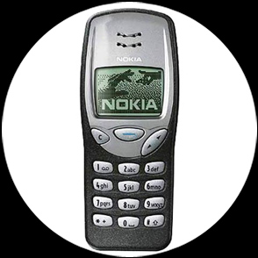
80’s
2000’s
2007

Slide 5
LES LIVRES PASSENT AU DIGITAL

Slide 6
DIGICASH
=

Slide 7
DES APPAREILS À RÉALITÉ AUGMENTÉE

Slide 8
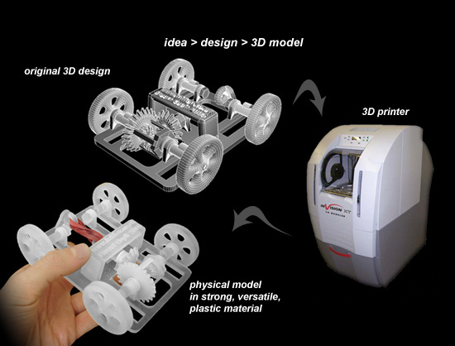
L’IMPRESSION ZERO INK (sans encre) ET 3D

Slide 9
NVISION
CONNECTER

Slide 10
www.nvision.lu
MERCI!

